Slide 1

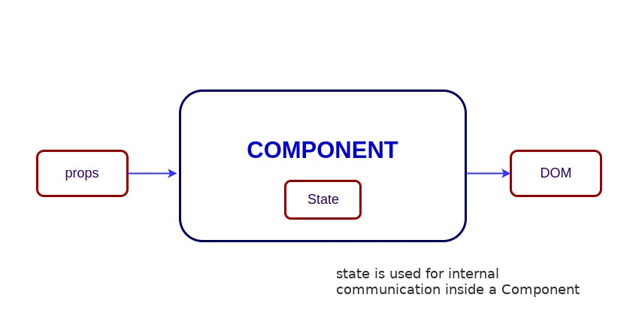
Oлександр Загоруйко © 2026
Functional Components

Slide 2
План презентації - 4 пари
Функціональні компоненти — що це і як їх створити
Props — передача даних у компоненти
Обробники подій — як реагувати на дії користувача
Стан (State) — зберігання та оновлення даних компонента
Що таке хуки і навіщо вони потрібні
useState та інші хуки, приклади використання
Взаємодія між батьківськими та дочірніми елементами

Slide 3
Створення проєкту в VS Code
У терміналі VS Code:
Виходимо командою cd на робочий стіл
Створюємо проєкт командою npm create vite@latest
Вводимо ім’я проєкту, наприклад hellovite
Обираємо фреймворк React
Обираємо мову JavaScript (або TypeScript)
cd hellovite (переходимо в папку проєкту)
npm install (встановлюємо залежності)
npm run dev (запускаємо проєкт)
або навіть npx vite --open

Slide 4
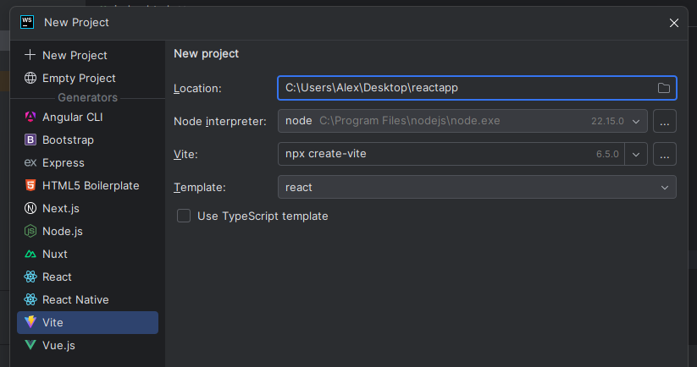
Створення проєкту в WebStorm

Slide 5
Функціональні компоненти
Функціональна компонента — це спосіб визначення користувацького інтерфейсу (UI) з використанням JavaScript-функцій. Функціональні компоненти є звичайними функціями, які приймають вхідні дані (props) і повертають елементи React (JSX) для відображення на екрані. Вони є основним способом створення компонентів в сучасному React, особливо після введення хуків (React Hooks) у версії 16.8.
https://it-incubator.io/free-courses/front-end/samurai-way/reactjs_lesson7

Slide 6
Основні характеристики ФК
Простота - функціональні компоненти — це чисті функції (при однакових вхідних даних завжди повертають один і той же результат і не мають побічних ефектів - не змінюють зовнішні змінні, не роблять запити, не логують тощо), не містять складної внутрішньої логіки, якщо не використовуються хуки
На відміну від класових компонентів, функціональні компоненти не використовують ключове слово this, що спрощує роботу з контекстом
З появою хуків функціональні компоненти стали повноцінною заміною класовим, так як тепер можуть керувати станом, ефектами, контекстом та іншими аспектами життєвого циклу.
Код функціональних компонентів зазвичай більш читабельний, лаконічний і зрозумілий, особливо для простих компонентів

Slide 7
Причини використання
Функціональні компоненти підходять для більшості випадків, особливо у сучасних застосунках React. Вони рекомендуються як стандартний підхід, тому що:
Легше тестувати (через їхню природу як чистих функцій)
Спрощують композицію та повторне використання коду
Підтримують усі можливості React через хуки
Класові компоненти майже не використовуються; їх можна застосовувати лише в окремих випадках — для успадкування, роботи зі старим кодом (legacy), рідкісних бібліотек, які очікують класи, або у навчальних цілях, щоб розуміти, як розвивався React.

Slide 8
Як створити ФК
Створення функціональної компоненти зводиться до написання JavaScript-функції, яка повертає JSX-розмітку. Компонента повинна бути експортована, щоб її можна було використовувати в інших частинах додатка. Кроки створення:
Створіть функцію (звичайну або стрілкову), яка приймає об'єкт props в якості аргументу (якщо компонента використовує пропси)
У тілі функції повертається JSX-код (синтаксичний цукор для виклику React.createElement), що описує інтерфейс компонента
Використовується export default або йменований експорт, щоб компонента була доступна для імпорту в інших файлах
Ім'я компоненти повинно починатися з великої літери, щоб React міг відрізнити її від звичайних HTML-елементів

Slide 9
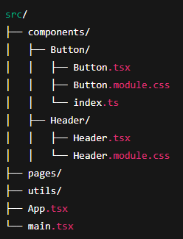
export компоненти
Створення окремої папки для компонентів у React-проекті — це стандартна і хороша практика, особливо якщо проект зростає.
https://it-incubator.io/free-courses/front-end/samurai-way/reactjs_lesson8 9 и 10
Практика: винести компоненту
в окремий файл (export default).
default - при імпорті, компонент в іншому файлі можна назвати як завгодно. Альтернатива - іменований експорт, export const MyButton = () => { ... }; застосовується, якщо в одному файлі кілька компонентів. Мікро-приклад на іменований експорт:
https://gist.github.com/sunmeat/2c771f9330a018c35713a75850ac8580

Slide 10
Вимоги до ФК
Компонента повинна бути чистою функцією (при однакових вхідних даних повертати однаковий результат)
Повернутий результат повинен бути валідним React-елементом (JSX, null, рядок, число, масив елементів тощо)
Компонента може бути як простою (без логіки), так і складною (з використанням хуків для стану, ефектів та інших можливостей)
Існує два способи визначення функціональної компоненти — з використанням звичайної функції (function) або стрілкової функції (() => {}).
про структуру проєкта:
https://it-incubator.io/free-courses/front-end/samurai-way/reactjs_lesson15

Slide 11
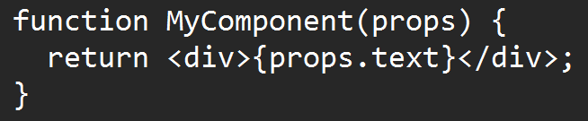
Звичайні функції
Використовується ключове слово function. Може бути як декларацією (function MyComponent), так і виразом (const MyComponent = function())
Звичайні функції мають власний контекст this, але у функціональних компонентах це не має значення, оскільки this там не використовується
Це більш традиційний синтаксис, що може бути зручніший для розробників, які звикли до класичного JavaScript
У деяких випадках він може бути трохи коротший (немає потреби в const та стрілковій функції)
Звичайні функції (якщо оголошені через function) підтримують hoisting, що дозволяє викликати їх до оголошення в коді

Slide 12
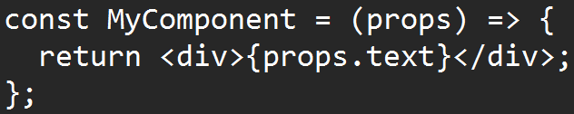
Стрілкові функції
Використовується стрілковий синтаксис ES6 (=>). Завжди потребує прив’язки до змінної (const, let)
Стрілкові функції не створюють власний контекст this, а успадковують його з навколишньої області. У функціональних компонентах це не має значення
Стрілкові функції виглядають сучасно та лаконічно, але можуть бути менш звичними для деяких розробників
Стрілкові функції не підтримують hoisting, тому їх не можна використовувати до оголошення
Якщо тіло функції складається з одного виразу, можна використовувати неявне повернення без фігурних дужок: const MyComponent = (props) => <div>{props.text}</div>;

Slide 13
Стрілкові чи звичайні?
Звичайні функції рекомендуються в більшості випадків, оскільки це стандартний підхід у документації React. Вони більш читабельні для великих компонентів з великою кількістю логіки.
Стрілочні функції підходять для невеликих компонентів з мінімальною логікою, особливо якщо використовується неявне повернення, і часто використовуються у функціональному програмуванні та в проектах із сучасним синтаксисом, а також можуть бути зручними при передачі компонентів як пропсів.
Команда React рекомендує звичайні функції (function) для функціональних компонентів, якщо немає особливих причин використовувати стрілочні. Це спрощує читабельність і мінімізує потенційні помилки, пов'язані з особливостями стрілкових функцій. Однак у невеликих проектах або для простих компонентів вибір між ними — питання особистих уподобань.

Slide 14
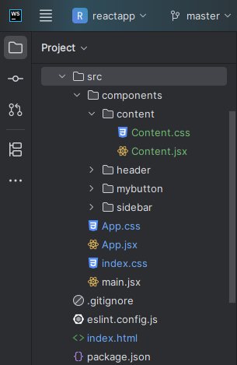
Приклад на ФК та композицію
Структура проєкту:
Код: https://github.com/sunmeat/react_samples/tree/main/lesson%202.%20functional%20components
Що подивитися вдома:
1) про компоненти
2) про верстку
3) про CSS-модулі:
https://it-incubator.io/free-courses/front-end/samurai-way/reactjs_lesson7
https://it-incubator.io/free-courses/front-end/samurai-way/reactjs_lesson11 и 12
https://it-incubator.io/free-courses/front-end/samurai-way/reactjs_lesson14

Slide 15
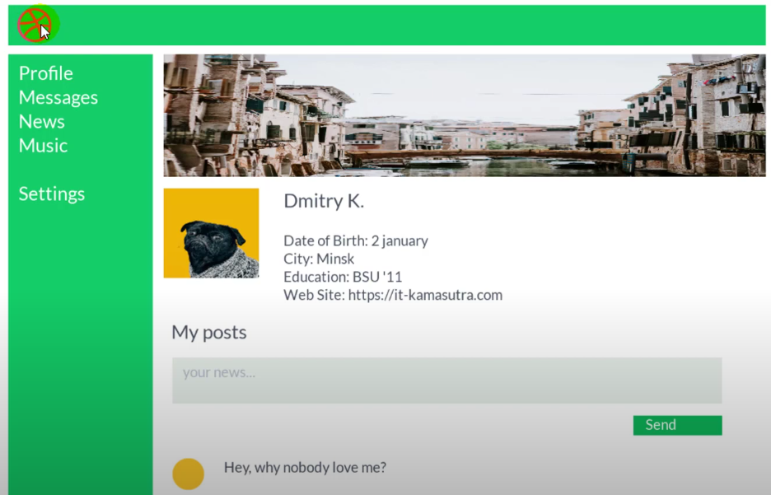
Практика

Slide 16

Ще ціле море практики
https://themeforest.net/category/wordpress/ecommerce

Slide 17
Надивленність макетів
https://dribbble.com/search/product-store-website
https://dribbble.com/search/e-commerce-website-design
https://dribbble.com/search/restaurant-website
https://dribbble.com/search/cafe-website-design
https://dribbble.com/search/game-website-design
https://dribbble.com/search/music-event-landing-page-design
https://dribbble.com/search/portfolio-website-design
https://www.behance.net/search/projects/cafe%20website%20design
https://www.behance.net/search/projects/game%20website%20design
https://www.awwwards.com/inspiration_search/?text=cafe%20website%20design
https://www.awwwards.com/inspiration_search/?text=Business%20%26%20Corporate
https://www.awwwards.com/inspiration_search/?text=cat%20cafe
https://lookup.design/search?query=footer&page=1
https://playground.com/design
https://nicepage.com/templates?term=online+store
https://htmlrev.com/free-html-templates.html

Slide 18
Шаблони макетів
https://html5up.net/
https://www.free-css.com/free-css-layouts/page1
https://nicepage.com/ru/shablony-veb-saytov
https://ru.wix.com/website/templates/html/most-popular
https://layoutflow.com/tag/free-website-templates/
https://t.me/build_html
https://htmlcodex.com/template/
https://onepagelove.com/templates/free-templates
https://templatemo.com/page/1
https://codepen.io/search/pens?q=fluid+layout
https://www.frontendpractice.com/projects
https://cheatsheets.zip/css3

Slide 19
Приклади сайтів
https://froont.com/showcase
https://www.moodmacher.de/
https://www.smashingmagazine.com/
https://sunnysideco.vercel.app/
https://froont.com/froont-demo/kickstarter-basics#button
https://sophia-banou.github.io/planets-facts/planets/earth/
https://ndk1195.github.io/art-gallery-website/
https://startbootstrap.com/previews/freelancer
https://startbootstrap.com/previews/agency
https://startbootstrap.com/previews/clean-blog
https://startbootstrap.com/previews/shop-homepage
https://colorlibhub.com/illdy/
https://colorlibhub.com/activello/
https://colorlibhub.com/blaskan/
https://colorlibhub.com/tyche/

Slide 20
Props
Props (скорочено від "properties") — це механізм передачі даних від батьківського компонента до дочірнього в React.
Props представляють собою об’єкт, який містить дані, передані компоненті при її оголошенні. Вони не змінюються всередині компонента, тобто дочірній компонент не може змінювати отримані props
Props передаються у компонент як атрибути в JSX:
<MyComponent name="Alex" age={36} />
Всередині компонента props доступні як аргумент функції:
function MyComponent(props) {}
Props можуть містити будь-які типи даних: рядки, числа, об’єкти, масиви, функції та навіть інші компоненти
Props забезпечують односторонній потік даних (від батька до дитини), що відповідає принципу односпрямованого потоку.
https://it-incubator.io/free-courses/front-end/samurai-way/reactjs_lesson16

Slide 21
Цілі та завдання Props
Props дозволяють передавати дані (наприклад, текст, налаштування, об’єкти) від одного компонента до іншого
За допомогою props можна налаштовувати поведінку та відображення компонента, роблячи його багаторазовим
Props підтримують композицію компонентів, дозволяючи створювати складні інтерфейси з простих будівельних блоків
Props дають можливість батьківському компоненту керувати дочірніми компонентами, передаючи їм необхідні дані або обробники подій
Якщо компонент не використовує props, його можна визначити без аргументу: function MyComponent() {}

Slide 22
Приклад на пропси
Структура проєкту: без змін
css-файли: без змін
Пропси передаються в App.jsx
Застосування пропсів в коді .jsx компонент
Код: https://github.com/sunmeat/react_samples/tree/main/lesson%202.%20props
Про метод масиву map: https://it-incubator.io/free-courses/front-end/samurai-way/reactjs_lesson25

Slide 23
Обробники подій
Обробники подій в React — це функції, які викликаються у відповідь на дії користувача (наприклад, клік, введення тексту, наведення курсору). У функціональних компонентах обробники подій створюються як звичайні функції всередині компонента або передаються через props від батьківського компонента.
Обробники прив'язуються до елементів JSX за допомогою атрибутів, що починаються з on (наприклад, onClick, onChange, onSubmit)
В атрибут події передається посилання на функцію, а не її виклик: <button onClick={handleClick}>Click</button>

Slide 24
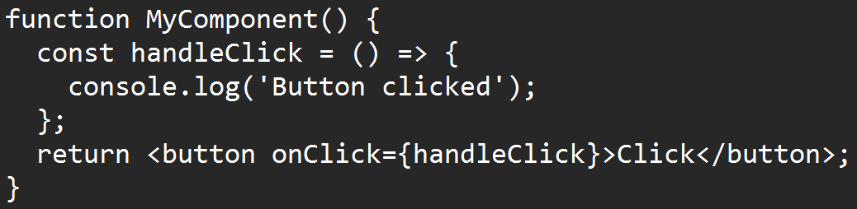
Обробники подій
Обробники зазвичай визначаються як функції всередині тіла компоненти:
Батьківський компонент може передати обробник події як пропс, щоб керувати поведінкою дочірнього компонента.

Slide 25
Синтетичні події
React використовує так звані синтетичні події (Synthetic Events) — обгортку над нативними подіями, створену для кросбраузерної сумісності та оптимізації.
Синтетичні події — це об’єкти, створені React, з єдиним API, незалежно від браузера.
Вони автоматично обробляються всередині React через власну систему подій (event delegation) — наприклад, всі події прикріплюються до кореневого елемента (document або root), а не безпосередньо до DOM-елементів.
Це узагальнені та оптимізовані версії нативних подій з єдиною поведінкою у будь-якому браузері.

Slide 26
Проблеми несинтетичних подій
Подія onWheel (для прокрутки колесом миші) замінила застарілу onMouseWheel, але старі браузери можуть підтримувати лише останню
У старих версіях Safari подія onContextMenu може працювати нестабільно, потребуючи додаткових перевірок
Властивість event.target може повертати різні типи об’єктів залежно від браузера (наприклад, у Firefox і Chrome зазвичай однаково, але в старих Opera можливі нюанси)
Властивість event.which (код клавіші) у старих браузерах могла бути не визначена, доводиться використовувати event.keyCode
У macOS event.metaKey (Command) використовується частіше, ніж event.ctrlKey, тоді як у Windows event.ctrlKey більш поширений
У старих версіях Safari event.metaKey може не працювати коректно при певних комбінаціях клавіш
Події сенсорного вводу (touchstart, touchmove, touchend) та події вказівника (pointerdown, pointermove, pointerup) мають різну підтримку в браузерах
Подія onChange на <input> у деяких версіях Firefox може не спрацьовувати до втрати фокусу, на відміну від Chrome

Slide 27
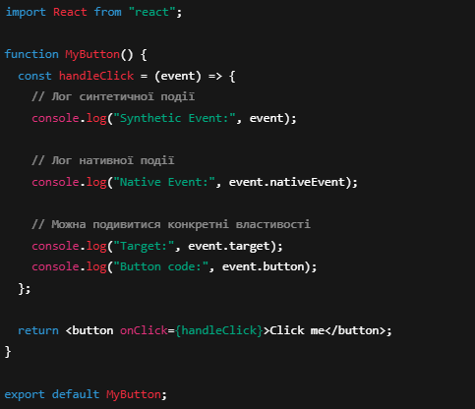
Синтетичні події

Slide 28
Приклад на події
https://github.com/sunmeat/react_samples/blob/main/lesson%202.%20events/Content.jsx
Особливості обробки синтетичних подій (на відміну від ванільного JS):
Синтетичні події: React обгортає нативні події в SyntheticEvent для кросбраузерності
Прив’язка подій: Події передаються як пропси (onClick={handleClick}), імена у camelCase (onClick замість onclick), без прямого addEventListener
Контекст this: У функціональних компонентах this не використовується, у класових потрібно явно прив’язувати методи (.bind(this))
Запобігання дій за замовчуванням: Повернення false не працює; слід використовувати event.preventDefault()

Slide 29
Хуки
Хуки — це спеціальні функції в React, що починаються з use..., наприклад, useState або useEffect. Вони дозволяють функціональним компонентам використовувати стан, життєвий цикл, побічні ефекти та інші можливості React, які раніше були доступні тільки в класах.
Це спосіб зробити функціональні компоненти «розумнішими», зберігаючи їх простоту і читабельність. Вони дають розробникам інструменти для управління динамікою додатка без складних конструкцій.
Саме слово «хук» (hook) означає точку підключення — можливість «зачепитися» за певний етап або поведінку системи, щоб вставити свою логіку.
https://uk.react.dev/reference/react/hooks

Slide 30
Яку проблему вирішують хуки
До появи хуків в React (до версії 16.8 в лютому 2019 року) для роботи зі станом і життєвим циклом доводилося використовувати класові компоненти.
Це призводило до захаращення коду: методи на кшталт componentDidMount() або componentDidUpdate() часто містили незв'язану логіку, а повторне використання коду було ускладнене.
Хуки вирішують цю проблему, дозволяючи писати компактні функціональні компоненти, де логіка організована простіше і зрозуміліше, а повторне використання стає природним.

Slide 31
Причина появлення хуків
Хуки з'явилися у відповідь на запити спільноти React спростити розробку. Класові компоненти створювали складнощі: прив'язка методів, робота з this, дублювання логіки в різних методах життєвого циклу. Функціональні компоненти були простішими, але не могли керувати станом. На прохання спільноти, команда React розробила хуки, щоб об'єднати найкраще: лаконічність функціональних компонентів та потужність управління станом / побічними ефектами.

Slide 32
Хуки - це потужно :)
Хуки роблять код чистішим і логічнішим. Замість розкиданої логіки в класах можна згрупувати все, що пов'язано, в одному місці. Вони дозволяють легко створювати свої хуки для повторного використання, наприклад, для роботи з API або формами.
З точки зору проєктування програмного забезпечення, хуки втілюють принципи модульності та композиції. Вони сприяють декларативному стилю програмування (спосіб написання коду, при якому описано, що повинно відбуватися, а не як), і роблять додатки більш передбачуваними та тестованими.

Slide 33
Які бувають хуки
useState - керує станом компонента, дозволяючи зберігати та оновлювати дані (наприклад, лічильник або текст у формі)
useEffect - обробляє побічні ефекти, такі як запити до API, підписки на події або зміни в DOM, синхронізуючи компонент із зовнішнім світом
useContext - надає доступ до глобальних даних через контекст React, спрощуючи передачу даних без пропсів
useRef - створює посилання на DOM-елемент або зберігає значення, яке не скидається при рендерингу
Також є можливість створювати кастомні хуки, комбінуючи вбудовані, для повторного використання логіки (наприклад, хук для роботи з формою)

Slide 34
Обмеження хуків
Хуки, такі як useState або useEffect, повинні викликатися тільки на верхньому рівні функціонального компонента або кастомного хука. Це означає, що їх не можна використовувати всередині циклів, умовних операторів (if/else) або звичайних JavaScript-функцій. Чому? React запам'ятовує порядок викликів хуків, і якщо вони викликаються непередбачувано (наприклад, у циклі), це порушує його внутрішню логіку, приводячи до помилок
Хуки можна викликати тільки з функціональних компонентів React або з інших кастомних хуків. Їх не можна використовувати в класових компонентах, звичайних JavaScript-функціях або будь-яких інших місцях. Це пов'язано з тим, що хуки залежать від механізму React для управління станом і життєвим циклом, який працює тільки в функціональних компонентах.

Slide 35
useState
useState — це основний хук React для управління станом у функціональних компонентах. Він дозволяє зберігати та оновлювати дані, такі як текст у полі введення або значення лічильника. useState викликається з початковим значенням і повертає масив: поточний стан і функцію для його зміни. useState наділяє компонент пам'яттю, зберігаючи дані між рендерами.
https://github.com/sunmeat/react_samples/blob/main/lesson%202.%20useState/MyButton.jsx
https://react.dev/reference/react/useState

Slide 36
Стан (State)
Стан (State) — це об’єкт, який зберігає динамічні дані компонента та визначає його поведінку або відображення.
У функціональних компонентах стан керується за допомогою хука useState, який дозволяє додавати локальний стан.
Стан належить конкретному компоненту і не доступний іншим компонентам, якщо його не передати через props
Стан може змінюватися у відповідь на дії користувача або інші події, що викликає повторний рендер компонента
Стан не можна змінювати напряму; для оновлення використовується спеціальна функція-сеттер, надана useState
Стан ініціалізується при першому рендері компонента і зберігається між рендерами

Slide 37
Стан (State)
Об’єкт state описує внутрішній стан компонента. Він схожий на props, але з тією різницею, що стан визначається всередині компонента і доступний тільки йому.
Якщо props — це вхідні дані, що передаються ззовні, то state зберігає об’єкти, які створюються всередині компонента і повністю від нього залежать.
На відміну від props, значення в state можна і потрібно змінювати.
Ще важливо: значення з state повинні використовуватися при рендерингу. Якщо якийсь об’єкт не використовується у рендері компонента, його немає сенсу зберігати у state.
Зазвичай state описує візуальні властивості елементів, що можуть змінюватися при взаємодії з користувачем. Наприклад:
Кнопку натиснули — змінили колір, тінь або інший стиль.
Натиснули повторно — повернули початковий стан.

Slide 38
useState
Хук useState приймає початкове значення стану і повертає масив з двох елементів:
Поточне значення стану
Функція-сеттер для оновлення стану
Приклад використання:
const [count, setCount] = useState(0);
Є рекомендація намагатися робити стан настільки простим, наскільки це можливо, і мінімізувати кількість компонентів без стану.

Slide 39
Що можна зберігати в стані
У стані (state) можна зберігати будь-які дані, що впливають на відображення або поведінку компонента:
Дані, які змінюються під час роботи застосунку:
Лічильники (наприклад, кількість кліків)
Значення форм (введений текст, обрані опції)
Прапори (наприклад, показати/сховати модальне вікно)
Дані, отримані від користувача або API (наприклад, список елементів)
Дані, що безпосередньо впливають на рендеринг:
Поточна тема (світла/темна)
Стан завантаження (loading, success, error)

Slide 40
Що не варто зберігати в state
Якщо дані можна обчислити на основі інших даних (наприклад, сума значень масиву), їх краще обчислювати під час рендерингу або використовувати хук useMemo
Статичні дані, які не змінюються (наприклад, константи), краще зберігати поза state
Замість зберігання props у state напряму, краще використовувати їх як є або обчислювати похідні дані
Для роботи з посиланнями на DOM-елементи використовується хук useRef, а не state
Для даних, спільних для всього застосунку (наприклад, дані користувача), краще використовувати useContext або менеджери стану (Redux, Zustand)

Slide 41

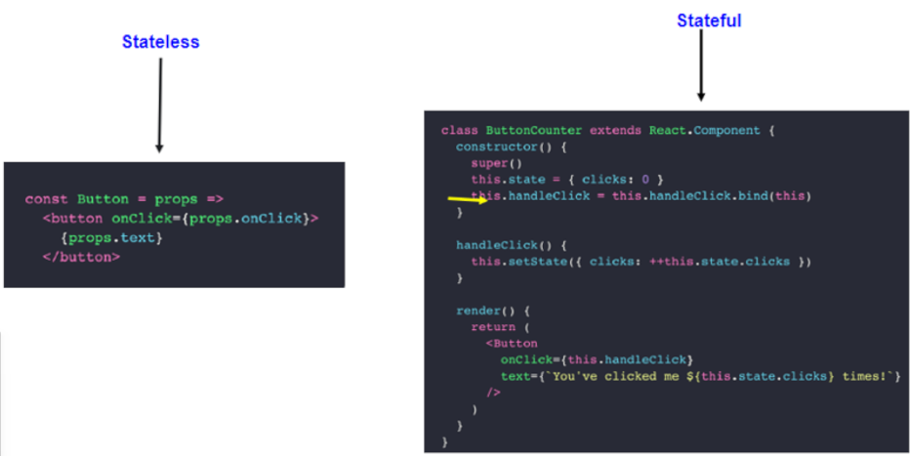
Види компонентів

Slide 42
Хук useEffect
useEffect відповідає за виконання побічних ефектів у компонентах, таких як запити до сервера, підписки на події або оновлення DOM. Він запускається після рендерингу компонента і допомагає синхронізувати додаток із зовнішніми даними. Необхідно вказати, що потрібно зробити, і React виконує це в потрібний момент. useEffect — це спосіб сказати: «Коли компонент буде готовий, зроби ось це». Він замінює методи життєвого циклу класів, але набагато простіший у використанні.
https://github.com/sunmeat/react_samples/blob/main/lesson%202.%20useEffect/Content.jsx
https://react.dev/reference/react/useEffect

Slide 43
Методи ЖЦ компоненти
Життєвий цикл компоненти — це послідовність етапів, через які проходить компонента від моменту створення до видалення з DOM.
У функціональних компонентах життєвий цикл керується через хуки і поділяється на три основні фази:
Монтування (Mounting) — компонента створюється і додається в DOM
Оновлення (Updating) — компонента ререндериться через зміни в props або state
Розмонтування (Unmounting) — компонента видаляється з DOM

Slide 44
Монтування
Компонента створюється, її початковий стан встановлюється, і вона рендериться в DOM. Перший виклик функції компоненти + хук useEffect з порожнім масивом залежностей:
useEffect(() => {
console.log('Компоненту змонтовано');
}, []);
Приклади завдань:
Ініціалізація даних (наприклад, завантаження даних з API)
Підписка на події
Встановлення таймерів (setInterval, setTimeout)

Slide 45
Оновлення
Компонента перемальовується, коли змінюються її пропси або стан. Щоб запустити оновлення, необхідно виконати повторний виклик функції компоненти + хук useEffect з непустим масивом залежностей:
useEffect(() => {
console.log('Компоненту оновлено');
}, [prop, state]);
Приклади завдань:
Реакція на зміну пропсів
Синхронізація із зовнішніми джерелами даних
Оновлення UI залежно від нових даних

Slide 46
Розмонтування
Компонент видаляється з DOM, і всі пов'язані ресурси очищуються. Для відстеження цього етапу потрібно зробити повернення функції очищення з тіла useEffect:
useEffect(() => {
const timer = setInterval(() => console.log('Таймер'), 1000);
return () => {
clearInterval(timer);
console.log('Компоненту розмонтовано');
};
}, []);
Приклади завдань:
Очищення підписок
Видалення таймерів (clearInterval, clearTimeout)
Скасування запитів до API

Slide 47
Особливості керування ЖЦ
Хук useEffect приймає два аргументи:
Функцію з логікою ефекту
Масив залежностей, який визначає, коли ефект повинен виконуватися
Якщо масив залежностей порожній ([]), ефект виконується лише при монтуванні та розмонтуванні.
Якщо зазначені залежності ([prop, state]), ефект виконується при їх зміні.
Функція, яку повертає useEffect, виконується перед наступним викликом ефекту або при розмонтуванні компонента.
Рекомендації:
Мінімізувати кількість ефектів у компоненті для читабельності коду
Розділяти складні ефекти на кілька useEffect
Вказувати всі залежності у масиві, щоб уникнути непередбачуваної поведінки

Slide 48
Хук useContext
useContext дозволяє легко отримувати дані з контексту React, який використовується для передачі глобальної інформації, наприклад, теми оформлення або даних користувача, без необхідності прокидати пропси через всі компоненти. Потрібно вказати, який контекст необхідно використовувати, і React поверне його значення. useContext — це як загальне сховище даних, з якого будь-який компонент може взяти потрібні дані, спрощуючи структуру додатка.
https://github.com/sunmeat/react_samples/blob/main/lesson%202.%20useContext/contexts/AppContext.jsx
https://react.dev/reference/react/useContext

Slide 49
Переваги useContext
Спрощення передачі даних: дозволяє уникнути "prop drilling" (передачі props через проміжні компоненти)
Глобальний доступ: дані з контексту доступні будь-якій компоненті в дереві без явної передачі
Чистий код: зменшує кількість props, роблячи компоненти більш читабельними
Динамічне оновлення: зміни в контексті автоматично відображаються у всіх компонентах, що його використовують
Використання:
props — для локальної передачі даних між компонентами, коли ієрархія проста
useContext — для глобальних даних, потрібних багатьом компонентам на різних рівнях (тема, мова, поточний користувач тощо)
Що обрати:
Дані потрібні багатьом компонентам → useContext
Дані потрібні тільки дочкам поточної компоненти → тоді значить props

Slide 50
Взаємодія компонентів
У React застосунок складається з компонентів, організованих у ієрархічну структуру з батьківськими (parent) і дочірніми (child) компонентами.
Взаємодія між компонентами — це процес передачі даних та керування поведінкою між батьками та їх дітьми. Основні механізми:
Передача даних від батьківського до дочірнього компонента через props
Передача даних або подій від дочірнього компонента до батьківського через callback-функції
Керування станом батьківського компонента, що впливає на дочірні
Використання хукiв (useState, useCallback, useMemo) для оптимізації взаємодії
Refs для прямого доступу до дочірніх компонентів (рідко використовується у функціональних компонентах) *
Context API для передачі даних через кілька рівнів компонентів без явної передачі props**
* - рефи будуть у 5 модулі
** - деталі хуку useContext будуть в 6 модулі

Slide 51
Принципи взаємодії
Односпрямований потік даних (Unidirectional Data Flow) - дані передаються зверху вниз (від батьківської до дочірньої) через props. Якщо дочірній компоненті потрібно змінити дані, вона викликає функцію-зворотний виклик (callback), передану від батьківської компоненти
Props є незмінними (read-only). Дочірня компонента не може безпосередньо змінювати props, отримані від батьківської компоненти
Зазвичай стан зберігається в батьківській компоненті, а дочірні компоненти отримують дані через props і відправляють зміни через функції-зворотні виклики
Підняття стану (Lifting State Up) - якщо кілька компонент повинні використовувати один і той же стан, він «піднімається» до найближчої спільної батьківської компоненти

Slide 52
Від дочки до батька
Щоб дочірня компонента змогла повідомити батьківську про будь-яку дію (наприклад, клік по кнопці), батьківська передає функцію-зворотний виклик (callback) через props. Дочірня компонента викликає цю функцію при настанні події:
https://gist.github.com/sunmeat/b9825f773352a1cb860c6e4b5aebf8a5

Slide 53
Ще приклад на callbacks
Внесені правки в такі файли:
App.jsx
Content.jsx
MyButton.jsx
створено ToDoItem.jsx + .css
https://github.com/sunmeat/react_samples/blob/main/lesson%202.%20callbacks/src/components/content/Content.jsx

Slide 54
Практика
https://materials.itstep.org/content/eccc58be-b99a-4833-96e7-f14da3e74c1d/uk (1 та 2 завдання)
https://materials.itstep.org/content/0ec5cbf5-3bcc-4683-ae9c-504095333f11/uk (всі три завдання)

Slide 55
ДЗ
https://materials.itstep.org/content/2c9aa097-d5b6-437d-a087-7f918a1be833/uk (1, 3 або 4)
https://materials.itstep.org/content/41832af3-a678-46bd-bce1-d5b857a63377/uk

Slide 56

Результати

Slide 57

Результати

